Slide 1


Установочное совещание на тему «Планируем будущее: стратегия взаимодействия на 2025–2026 гг.» в рамках организации сетевого взаимодействия в 2025-2026 учебном
10 октября 2025 года на российской платформе MAX
МИМС Кировского муниципального района
Ленинградской области
Труфанова Анна Александровна, руководитель
Калинова Светлана Александровна, методист
Для руководителей и представителей школьных проектных команд школ с низкими образовательными результатами, школ, учащиеся которых имеют признаки учебной неуспешности, а также сетевых партнеров данных ОО

Slide 2
Цель мероприятия:
Мероприятие направлено на планирование стратегии взаимодействия образовательных учреждений на 2025–2026 годы.
Основное внимание уделяется организации сетевого взаимодействия, которое позволит повысить качество образования.

Slide 3
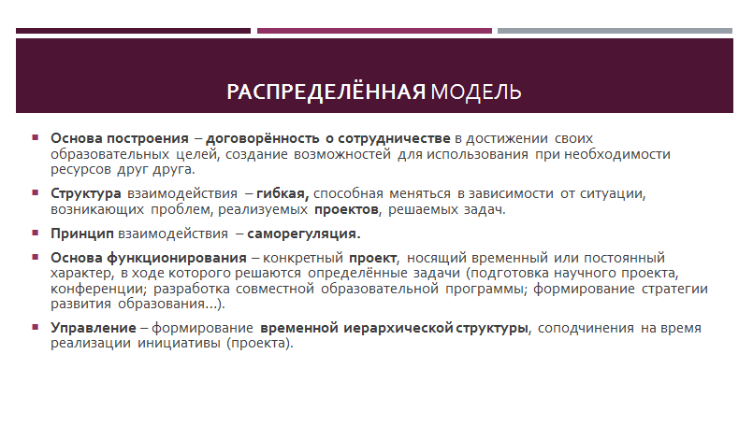
Вспомним:

Slide 4
Модель распределенной сети:
(распоряжение № 383 от 15 октября 2024 года)
Ресурсное (донорское) взаимодействие, где одна из школ, имеет наиболее сильные позиции в реализуемом направлении, предоставляет ресурсы, а остальные ими пользуются на безвозмездной основе:
МБОУ «Шлиссельбургская СОШ № 1 с углубленным изучением отдельных предметов» - МБОУ «Мгинская СОШ», Договор № 1 от 10.10.2024 года;
МБОУ «Лицей г. Отрадное» - МКОУ «Отрадненская СОШ № 2», Договор № б/н от 14.10.2024 года;
МБОУ «Лицей г. Отрадное» - МБОУ «Отрадненская СОШ № 3», Договор № б/н от 01.10.2024 года;
МКОУ «Приладожская СОШ» - МКОУ «Назиевсая СОШ», Договор № 1-С/2024 от 15.10.2024 года;
Паритетное взаимодействие, обмен ресурсами и услугами многосторонний, взаимовыгодный:
МКОУ «Синявинская СОШ» - МКОУ «Суховская ООШ» - МБОУ «Кировская СОШ № 2», Договор № 1 от 15.10.2024 года;
МБОУ «Кировская гимназия им. Героя Советского Союза Султана Баймагамбетова» - МКОУ «Кировская СОШ № 1», Договор № 10 от 15.10.2024 года;
МКОУ «Приладожская СОШ» - МКОУ «Путиловская ООШ», Договор № б/н от 10.10.2024 года;

Slide 5
Участники региональной программы «Повышение качества образования в школах с низким результатом обучения и в школах, функционирующих в неблагоприятных социальных условиях» в 2025-2026 учебном году
№ п/п | Наименование муниципального района/муниципального округа/городского округа | Наименование общеобразовательной организации | Основание для включения в программу (является ШНОР, находится в зоне риска снижения образовательных результатов и т.д.)
1 | Кировский | МБОУ «Мгинская средняя общеобразовательная школа» | Школы, учащиеся которых имеют признаки учебной неуспешности
2 | Кировский | МКОУ «Отрадненская средняя общеобразовательная школа №2» | Школы, учащиеся которых имеют признаки учебной неуспешности
3 | Кировский | МКОУ «Синявинская средняя общеобразовательная школа» | Школы, учащиеся которых имеют признаки учебной неуспешности
4 | Кировский | МКОУ «Суховская основная общеобразовательная школа» | Является ШНОР
5 | Кировский | МКОУ «Назиевская средняя общеобразовательная школа» | Является ШНОР
6 | Кировский | МКОУ «Путиловская основная общеобразовательная школа» | Является ШНОР

Slide 6
Актуальные приоритеты государственной политики в сфере образования
Единая система научно-методического сопровождения
Федеральный проект ориентирован на создание механизмов сетевого взаимодействия школ и ресурсных центров, обеспечивающих обмен лучшими педагогическими практиками, доступ к дистанционным консультациям и совместную разработку инновационных методик преподавания. Основная задача — организовать постоянное взаимодействие опытных педагогов и начинающих коллег, используя передовые технологии обучения и интерактивные площадки для взаимного обмена опытом.
Национальная система профессионального роста («Учитель будущего»)
Данный федеральный проект нацелен на реализацию стратегии профессионального развития учителей путем организации совместных семинаров, вебинаров и конференций между разными регионами и школами России. Ключевое направление — стимулирование инновационной деятельности педагогов через распространение лучших практик, проведенных в сотрудничестве с региональными вузами и институтами повышения квалификации. Для достижения результатов внедряются механизмы сетевых партнерств и интегрированных сообществ учителей.
Формирование системы непрерывного обновления профессиональных знаний («Новые возможности для каждого»)
Целью проекта является организация сети учебных площадок и виртуальных курсов, позволяющих учителям регулярно повышать свою квалификацию независимо от географического положения школы. Это включает использование возможностей электронного обучения, мобильных приложений и облачных технологий, что позволит повысить доступность качественных ресурсов для всех участников образовательного процесса.
Создание условий для развития наставничества и поддержка социальных инициатив («Социальная активность»)
Основное содержание проекта предполагает организацию молодежных добровольческих акций, привлечение школьников и студентов вузов к участию в социальных проектах, реализуемым совместно с учреждениями культуры, спорта и здравоохранения. Центральным звеном станет механизм наставничества, осуществляемый через сетевые сообщества учащихся и студентов, объединенных общими интересами и ценностями.

Slide 7
При разработке плана мероприятий важно учитывать современные тенденции и потребности образовательной сферы.
Мероприятия по повышению качества математического и естественно-научного образования.
Цифровые технологии в обучении: Внедрение электронного обучения, использование образовательных цифровых платформ, интерактивных досок, виртуальной реальности, ИИ.
Экологическое воспитание: Проекты по экологии, энергосбережению и рациональному природопользованию.
Профориентация и предпрофессиональная подготовка: Мероприятия по раннему профессиональному самоопределению учащихся.
Психологическая поддержка: Психологические тренинги и работа с детьми группы риска.
Интеграция инклюзивных практик: Работа с детьми с особыми потребностями, развитие инклюзивной среды.
Современные методы оценки качества образования: Применение тестов, контрольных заданий и анализа успеваемости.

Slide 8
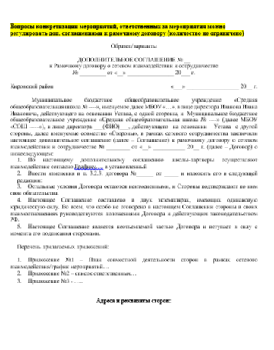
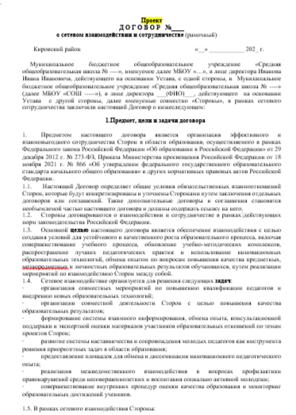
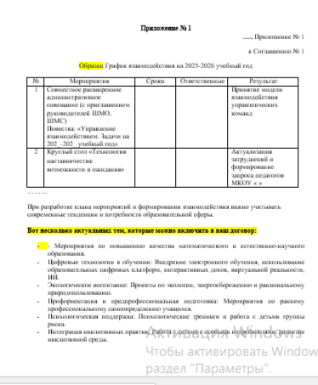
Подготовка проектов правовых документов, регулирующих сотрудничество между участниками программы на 2025-2026 учебный год

Slide 9
Итоги и выводы:
Приняты решения по ключевым аспектам взаимодействия образовательных учреждений на 2025–2026 гг., согласованы планы совместных действий.
Эффективное сетевое взаимодействие повышает качество образования и обеспечивает обмен опытом между учреждениями.
Разработка инновационных методик позволяет повысить уровень преподавания и поддержку учащихся.
Правовая база укрепляет сотрудничество и создает условия для устойчивого развития образовательной сети.

Slide 10

Плодотворного сотрудничества!
Комитет образования администрации Кировского муниципального района Ленинградской области
Муниципальная информационно-методическая служба Кировского муниципального района
тел. +7 (81362) 25-613
kirovsk-metod@kirovsk-reg.ru

